Slide 1


Slide 2





§4.3 协方差、相关系数和矩
一、协方差和相关系数的概念
对于二维随机变量 ，除了关心它的各个分
量的数学期望和方差外，还需要知道这两个分量之
间的相互关系，这种关系无法从各个分量的期望和
方差来说明，这就需要引进描述这两个分量之间相
互关系的数字特征——协方差及相关系数，但如何
来刻画这种关系呢？
由(4-17)知,若 相互独立,则 ;
若 ,则表示X与Y不独立,X与Y之间
存在着一定的关系.据此,我们引入下列定义

Slide 3




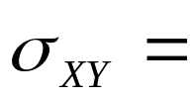



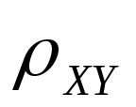
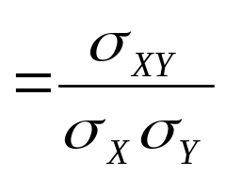
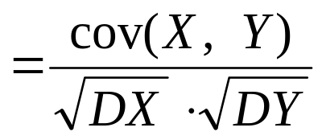
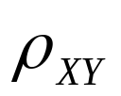

定义4.6 设 是二维随机变量， 则称
为X与Y的协方差（Covariance），记为 或 ， 即
（4—20）
若 且 ，则称
（4—21）
为X与Y的相关系数（Correlation Coefficient）． 是
有量纲的量，而 则是无量纲的量．
协方差常用下列公式计算
事实上，

Slide 4
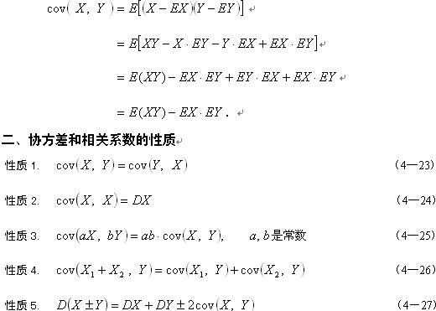

Slide 5



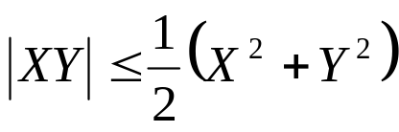



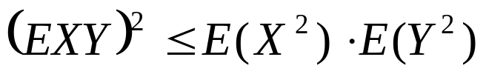
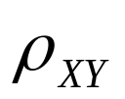




定理4.1 (柯西—许瓦兹（Cauchy－Schwarz）不等式)
（X，Y）为二维随机变量，若 和 存在，则
（4—28）
证明 因为 , 所以 存在. 另一方面,对
任意λ ，二次三项式
, （4—29）
可见上述关于λ的二次三项式不可能有两个不同的实根,
因而判别式
即有 □
定理4.2 设（X，Y）是二维随机变量，若X与Y的相关系
数 存在，则
（1） （4—30）
（2） 的充要条件是存在常数 使 ．

Slide 6
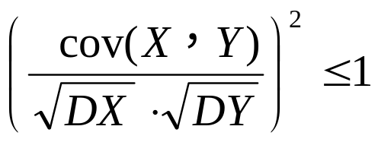

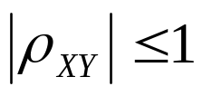


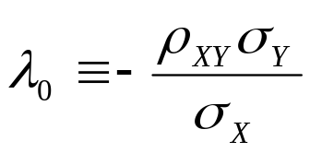

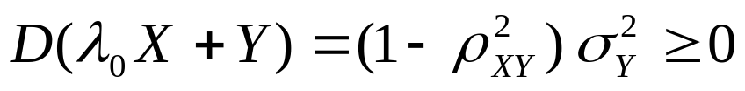
证明 （1） 由定理4.1知
,
因此 , 即 ，所以 ．
（2）我们略去结论（2）的充分性证明，这里只给出必要
性的证明：
将二次三项式（4—29）中的X和Y分别换为 和
则对任意λ ，有
，
即 .
特别地，当 等于二次三项式的最小值点 时，上
式变为

Slide 7





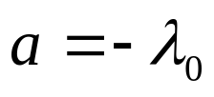
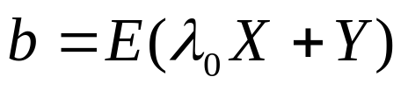



由于 ，故 . 根据方差性质4,有
即
于是, 存在常数 和 使 □
显然，利用（4—31）亦可证（4—30）的结论成立. 不过,
给出（4—31）的主要目的还在于证明结论（2）的必要性.
定理4.2表明：X与Y的相关系数是衡量X与Y之间线性相关
程度的量．当 时，X与Y依概率1线性相关；特别当
时,Y随X的增大而线性增大,此时称X与Y线性正相关
（Positive Correlation);当 时,Y随X的增大而线性地减
小，此时称X与Y线性负相关(Negative Correlation);当 变小
时,X与Y的线性相关程度就变弱;如果 =0,X与Y之间就不存
在线性关系，此时称X与Y不相关（Uncorrelated）．
需要指出的是:这里的不相关,指的是从线性关系上看没有
关联,并非X与Y之间没有任何关系,也许此时还存在别的关系．

Slide 8

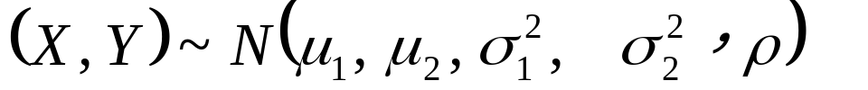

独立与不相关都是随机变量之间相互联系程度的一种反映,
独立指的是X与Y没有任何关系，不相关指的X与Y之间没有线
性相关关系．
事实上，若X与Y独立，则X与Y一定不相关（这可以利用
（4－10）和（4－19）进行证明）；但反过来，若X与Y不相
关，则X与Y却未必独立．
然而，对于二维正态随机变量 而言，X与Y的独立性
与不相关性却是等价的，我们有如下结果：
定理4.3 设 则
（4—32）
证明 显然，我们有
，而

Slide 9
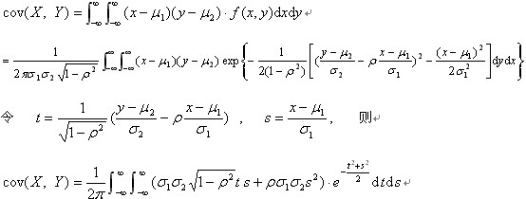
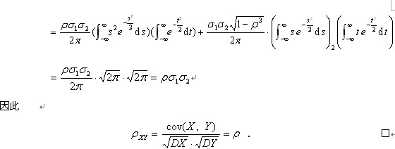

Slide 10



推论 设 ，则X与Y相互独立的
充要条件是X与Y不相关．
证明 由定理3.3知, 若 ，则X
与Y相互独立的充要条件是 ，由定理4.3知, ，因
此，X与Y相互独立的充要条件是X与Y不相关． □
根据上面的讨论，二维正态随机变量 的概率密度中
的参数 就是X和Y的相关系数，因而二维正态随机变量
的分布就完全可由X和Y的数学期望、方差以及它们的相关系
数所确定．
随机变量除了前面介绍的数学期望、方差、协方差以及它
们的相关系数等数字特征外，还存在许多其它的数字特征,下
面介绍另外几种常见的数字特征．
三、矩的概念

Slide 11






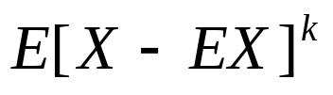







1. k阶原点矩
定义4.7 设X是随机变量，若 （ ）存在,
则称它为X的 阶原点矩，简称 阶矩，记为 ，即
（4—33）
显然，X的数学期望是X的一阶原点矩，即 ．
2. 阶中心矩
定义4.8 设X是随机变量，若 ( , )存在， 则称它为X的k阶中心矩，记为，即
， （4—34）
显然，X的方差是X的二阶中心矩，即 ．
3. 阶原点混合矩
定义4.9 设 是二维随机变量，若 ( ,)

Slide 12

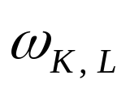
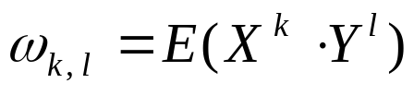







存在，则称它为X 与Y的 阶混合原点矩，简称 阶混合矩，记为 ，即
（4—35）
由 可知，协方差可用( )的1+1阶混合原点矩X与Y和的一阶原点矩表示．
4. 阶中心混合矩
定义4.10 设 是二维随机变量，若 （ ）存在，则称它为X与Y的 阶混合中心矩． 记为 ，即
（4—36）
显然，X与Y的协方差是X与Y的1+1阶混合中心矩，即
由上可以看到，前面介绍的一些数字特征（如数学期望、方差、协方差等）均可用矩来表示，可见矩是最广泛的一种数字特征，在概率论和数理统计的研究中应用广泛．

